Slide 1









Slide 2



Notes:
- Click chiếc lá để vào bài mới

Slide 3

Mẹ có 80 quả trứng vịt và trứng gà, trong đó trứng gà nhiều hơn trứng vịt 10 quả. Hỏi mẹ có bao nhiêu quả trứng gà, bao nhiêu quả trứng vịt?
Bài giải:
Số quả trứng gà là
(80 + 10 ) : 2 = 45 ( quả )
Số quả trứng vịt là
80 – 45 = 35 (quả )
Đáp số: Trứng gà: 45 quả
Trứng vịt: 35 quả

Slide 4



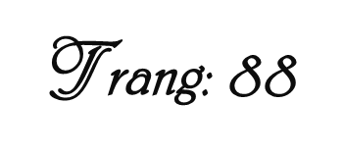

Slide 5



Củng cố về cách tính nhẩm với các số tròn triệu, tròn nghìn.
Củng cố kĩ năng cộng trừ với nhiều chữ số.
Củng cố về kĩ năng cộng trừ với số có nhiều chữ số. Kết hợp được các tính chất giao hoán, kết hợp để tính nhanh giá trị các biểu thức.
Củng cố kĩ năng giải quyết vấn đề thông qua dạng toán tìm hai số khi biết tổng và hiệu của hai số.

Slide 6





Slide 7

1
Tính nhẩm
a)
b)
1 000 000 + 600 000 – 200 000
20 000 000 + (4 000 + 400 000)
= 1 600 000 – 200 000
= 20 000 000 + 404 000
= 20 404 000
= 1 400 000
200 000 + 400 000 – 30 000
1 000 000 + (90 000 – 70 000)
= 600 000 – 30 000
= 1 000 000 + 20 000
= 210 000
= 1 020 000

Slide 8
2
Đ, S?
a)
b)
298 391 220
200 000
8 685 920
685 920
+
-
200 000
?
Đ
S
?
8 000 000
498 391 220
298 591 220
c)
d)
3 123 000
209 000
83 881 329
109 452
-
+
Đ
S
?
?
3 126 000
83 990 781
2 914 000

Slide 9
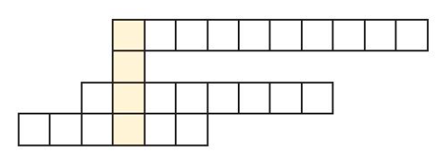
2
Nhà toán học Lê Văn Thiêm là tiến sĩ toán học đầu tiên của Việt Nam. Em hãy giải ô số bằng cách tính giá trị các biểu thức sau đây để biết được năm sinh của ông.
1
0
0
0
0
0
0
0
0
0
999 999 999 + 1
82 831 – 82 822
36 000 000 + 1 000 000 – 6 000 000
24 837 + (739 000 – 39 000)
9
3
1
0
0
0
0
0
0
7
2
4
8
3
7
Vậy nhà toán học Lê Văn Thiêm sinh năm 1 918

Slide 10
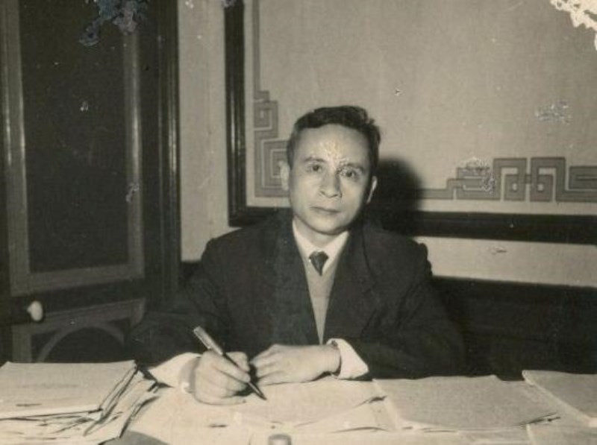
Lê Văn Thiêm (1918-1991) là tiến sĩ toán học đầu tiên của Việt Nam, giáo sư toán học và là một trong số các nhà khoa học tiêu biểu nhất của Việt Nam trong thế kỷ 20.

Slide 11
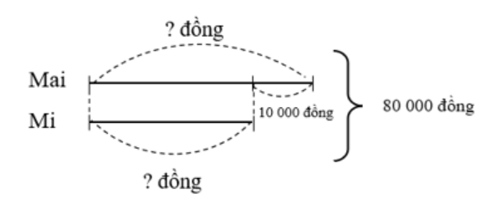
4
Mai và em Mi tiết kiệm được 80 000 đồng. Số tiền mà Mai tiết kiệm nhiều hơn số tiền mà em Mi tiết kiệm là 10 000 đồng. Hỏi mỗi người tiết kiệm được bao nhiêu tiền?
Tóm tắt:
Bài giải:
Số tiền Mai tiết kiệm được là:
(80 000 + 10 000 ) : 2 = 45 000 (đồng)
Số tiền Mi tiết kiệm được là
80 000 – 45 000 = 35 000 (đồng)
Đáp số: Mai: 45 000 đồng
Mi: 35 000 đồng

Slide 12





Ôn lại bài đã học
Chuẩn bị bài tiếp theo

Slide 13


